Slide 1
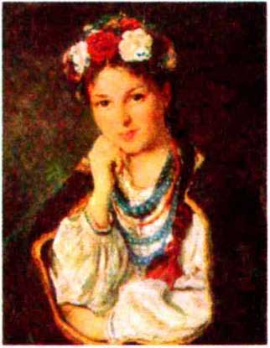
Ліна Костенко. Роман у віршах “Маруся Чурай”. Історико-фольклорна основа. Духовне життя нації крізь призму нещасливого кохання
Розробила: викладач української мови і літератури
Людмила Захарова

Slide 3
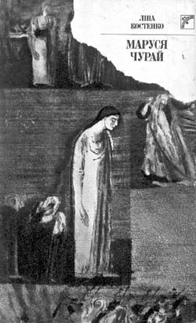
Історичний роман у віршах «Маруся Чурай» є перлиною української літератури XX століття.1979 рік - щасливий рік для України: до читача прийшла «Маруся Чурай» Ліни Костенко. Життя твору починалося непросто. В.Брюховецький писав: «Звинувачення внутрішніх рецензентів, причому закиди навіть політичного характеру, затримали вихід роману не менше, як літ на шість... Лише після спеціальної ухвали Спілки письменників України твір був випущений у 1979 році «Радянським письменником».

Slide 4
Жанр: історико-філософський, соціально-психологічний роман у віршах
Роман у віршах - одна з найскладніших літературних форм, суть якої полягає в тому, що у великому художньому полотні епічний спосіб зображення життя через систему подій і розгорнутий сюжет, через змалювання сформованих характерів поєднується з глибоким ліризмом - віршованою, емоційно забарвленою мовою, з безпосереднім вираженням внутрішнього стану і почуттів автора.

Slide 5
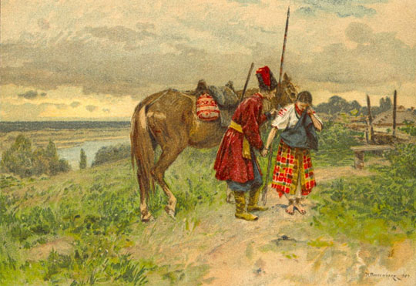
Тема: зображення нещасливого кохання Марусі та Грицька в поєднанні з широкою картиною життя України XVII ст.; зображення головної героїні Марусі Чурай як легендарної народної поетеси і талановитої співачки з Полтави; відтворення духовного життя України 17ст.; усенародна участь у національно-визвольній війні під проводом Богдана Хмельницького.

Slide 6
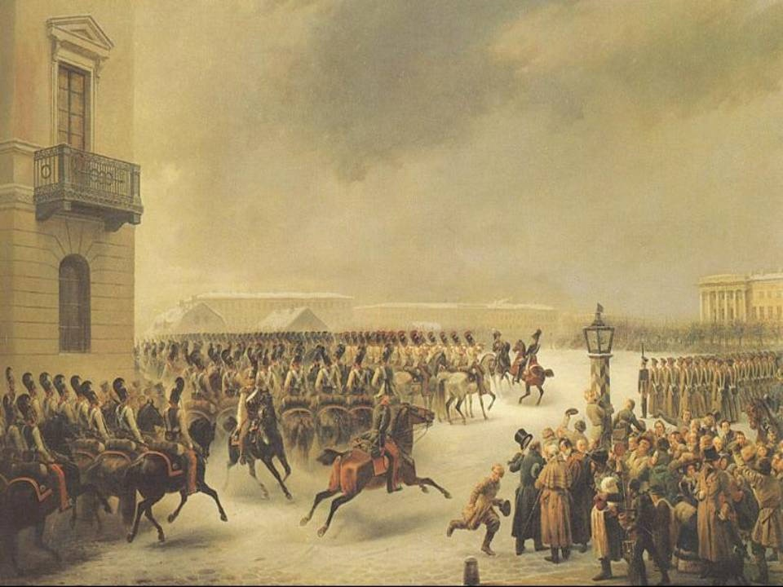
Історична основа
Історичні події, зв’язані з боротьбою народу за поновлення своєї державності (боротьба народу проти польської шляхти);
Персонажі твору згадують далекі часи, коли на півдні України, за Дніпровськими порогами, зароджувалось українське козацтво, запорожці;
Згадується перший гетьман українського козацтва Дмитро Вишневецький.

Slide 7
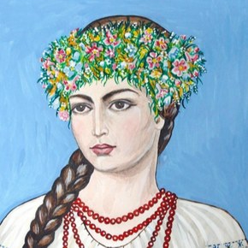
Маруся Чурай — напівлегендарна народна поетеса-піснярка. За переказами, народилася близько 1625 р. в Полтаві в родині козака Гордія Чурая. Через вільнолюбну, горду натуру батько мусив тікати на Січ, брав участь у багатьох антипольських повстаннях. Якось у бою потрапив у полон і був страчений. Вважається народним героєм, оспіваний у думі.
Маруся виростала з матір’ю, їх обох шанували в Полтаві — через славного батька, а також завдяки Марусиному дару складати й співати чудові пісні.

Slide 8
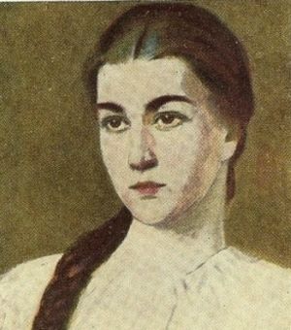
Вона була вродливою дівчиною — стрункою, чорнявою, кароокою, з косою до колін. До неї залицялося багато парубків, особливо упадав за нею Іван Іскра (за деякими даними, син відомого гетьмана Якова Іскри-Остряниці). Але Чураївна любила іншого — Григорія Бобренка… А втім, усі колізії долі дівчини, які доносять до нас народні перекази, докладно змальовано в романі Маруся Чурай Л. Костенко.

Slide 10
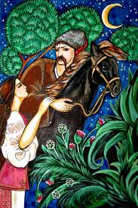
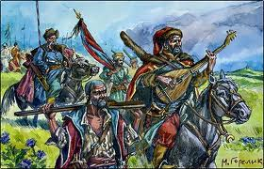
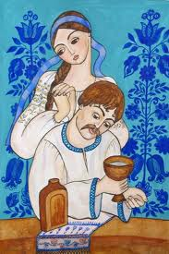
Вважають, їй належать такі відомі пісні, як «Засвіт встали козаченьки», «Летить галка через балку», «Віють вітри, віють буйні», «Ой не ходи, Грицю», «Ой Боже ж мій, Боже, милий покидає», «На городі верба рясна», «В кінці греблі шумлять верби» та ін.

Slide 11
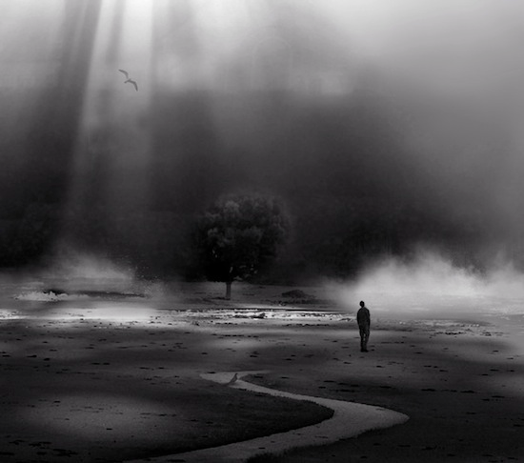
Віють вітри, віють буйні…
На думку дослідників, пісню «Віють вітри, віють буйні» Маруся Чурай написала тоді, коли чекала на повернення коханого з війни і не маючи жодної вістки від нього, намагалася знайти заспокоєння в молитві, тому й вирушила на прощу до Києво-Печерської лаври. Мабуть, тут, у далекому чужому місті, від почуття самотності і народжується згадана пісня.

Slide 12
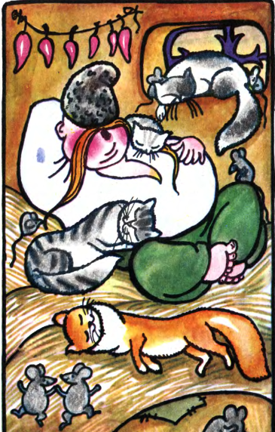
Грицю, Грицю до роботи:
У творі «Грицю, Грицю, до роботи» змальовується картина ледащого хлопця, який постійно знаходить відмовки. Йому завжди це вдавалося, але в кінці пісні він отримав результат своїх лінощів.

Slide 13
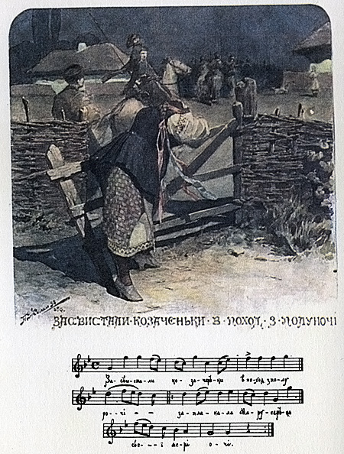
«Засвіт встали козаченьки»
В пісні говориться про те, що козак, вірний своєму обов'язку, вирушає в дорогу — захищати рідну землю. Він змушений покинути матір, кохану дівчину. І просить свою неньку, коли з ним щось трапиться, прийняти його дівчину Марусю як за свою дитину. Пісня побудована у формі діалогу. Є традиційні для народної пісні звертання, зменшувально-пестливі слова, постійні епітети.

Slide 14
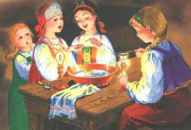
Ой не ходи, Грицю…
Пісня “Ой не ходи Грицю” є автобіографічною для Марусі Чурай. У пiснi Ой не ходи, Грицю передана легендарна iсторiя самоï Марусi Чурай, яка нiбито отруïла свого коханого хлопця за його зраду. На основi сюжету цiєï пiснi написано кiлька художнiх творiв (Маруся Чурай Лiни Костенко, У недiлю рано зiлля копала Ольги Кобилянськоï та iн)

Slide 15
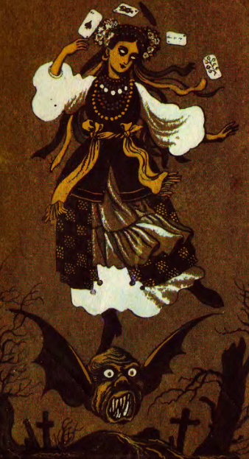
Фольклорна основа роману
Поштовхом до написання роману стала одна з пісень Марусі Чурай — «Ой не ходи, Грицю, та й на вечорниці», за основу якої взято традиційну фольклорно-романтичну колізію: любов — зрада — помста.
В пісні співається про дівчат-чарівниць які приворожують хлопців…

Slide 16
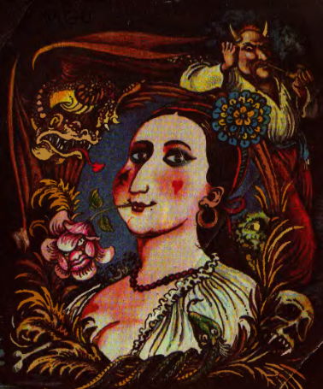
У неділю вранці зілля копала…
В сюжеті роману є фольклорна основа – “у неділю вранці зілля копала”. Це говорить про прадавнє українське заняття – зільництво. Зільництвом в давнину займалися особливі люди, знавці трав – зелійники.
В Полтавській губернії збирачі лікарських рослин (старі жінки й молодиці, які розуміються на них), йдучи збирати їх, одягались в чисту білизну і до схід-сонця направлялися до бору.
Копай, мати, зілля, а з-під зілля коріння,
Полощи на річці та мочи й у горілці, —
Мочи й у горілці, та клади на тарілці,
Та клади на тарілці, та давай своїй дівці.

Slide 17
Підсумки
Тематично й композиційно роман надзвичайно складний, багаторівневий, багатопроблемний. Він «нагадує кристал, у якому безліч граней» (В. Панченко).
За своєю суттю це — глибоко національний твір. Ліна Костенко здійснила величезну дослідницьку роботу, щоб якомога точніше, зриміше показати, «оживити» Україну XVII ст. Письменниця спершу осягнула, відчула її сама, а згодом, працюючи над романом, відкрила її й для нас, обезсмертила в Слові.

Slide 18
Таємнича постать «дівчини з легенди», трагічна історія її кохання приваблювали багатьох митців:
Л. Боровиковського («Чарівниця»),
С. Руданського («Розмай»),
В. Самійленка («Чураївна»),
М. Старицького («Ой не ходи, Грицю, та й на вечорниці»),
О. Кобилянську («У неділю рано зілля копала»).
І все ж найпанорамніше, найбільш історично й психологічно вмотивовано долю Марусі вдалося змалювати саме
Л. Костенко.

Slide 19
Читаючи роман Л. Костенко, постійно відчуваєш його перегук із вчорашнім, зовсім недавнім, і сьогоднішнім днем. У тогочасних типах досить часто пізнаєш теперішні. Окремі проблеми, що були гостро актуальними для України в XVII ст., залишаються такими ж і сьогодні. Саме до них належить проблема патріотизму, що виявляється в готовності безкорисливо служити Україні.

Slide 20
Тема любові є однією з головних у романі Л. Костенко. її твір дає змогу кожному з нас відкрити для себе красу й силу людської любові, хай навіть ця любов зазнала зради й призвела до трагічної розв’язки. «Маруся Чурай» збагачує нас своєю «філософією любові», у якій це почуття визнається як особлива духовна цінність. Проблема любові і зради, що теж належить до «вічних» тем, вирішується як складова частина філософії любові.

Slide 21
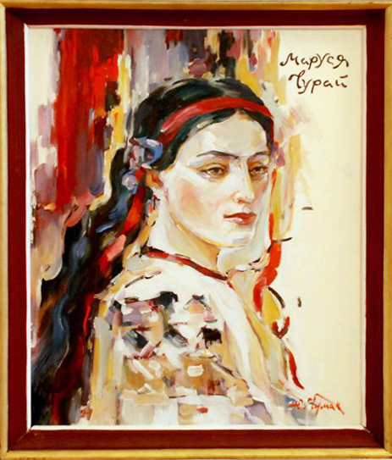
Проблематика
• таїна, сила й незбагненна, часто безжальна логіка любові;
• фатальне зіткнення духовного й матеріального, піднесеного й приземленого в людському житті;
• доля як наслідок вибору між цими цінностями;
• шляхетність і вірність як шлях порятунку, пристосування й зрада як шлях до загибелі;
• творець і суспільство, нелегка, але висока місія митця в історії свого народу;
• славна й трагічна боротьба народу за свою державність

Slide 22
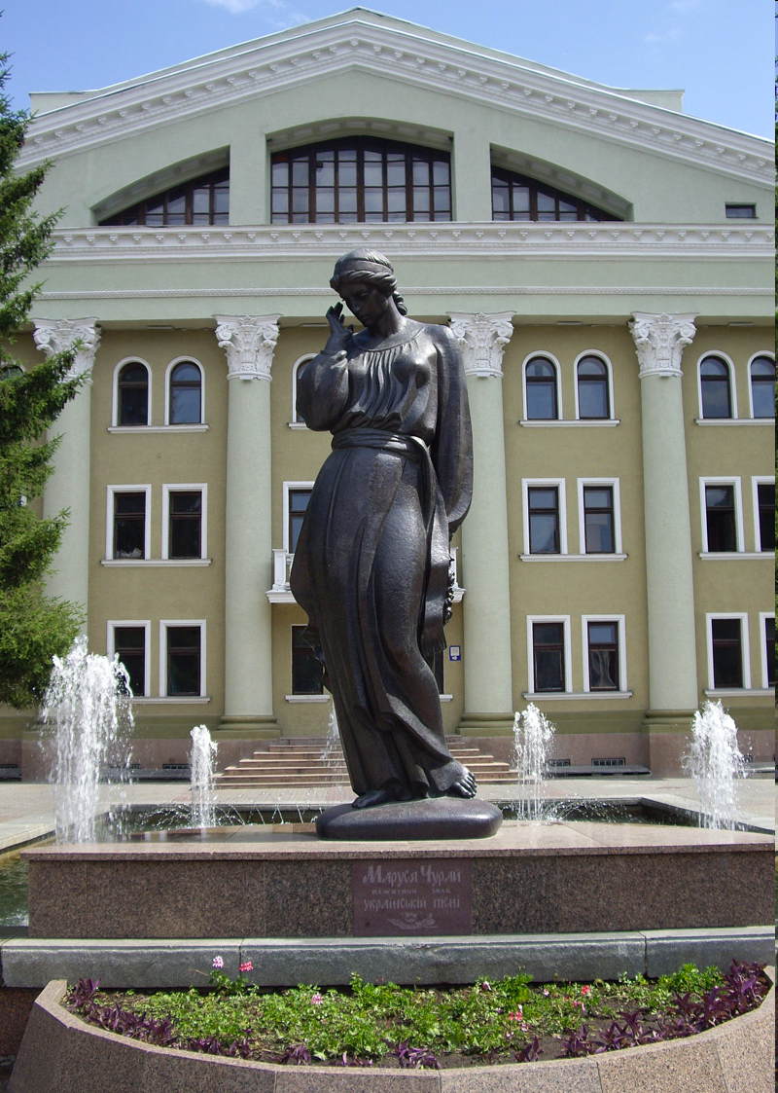
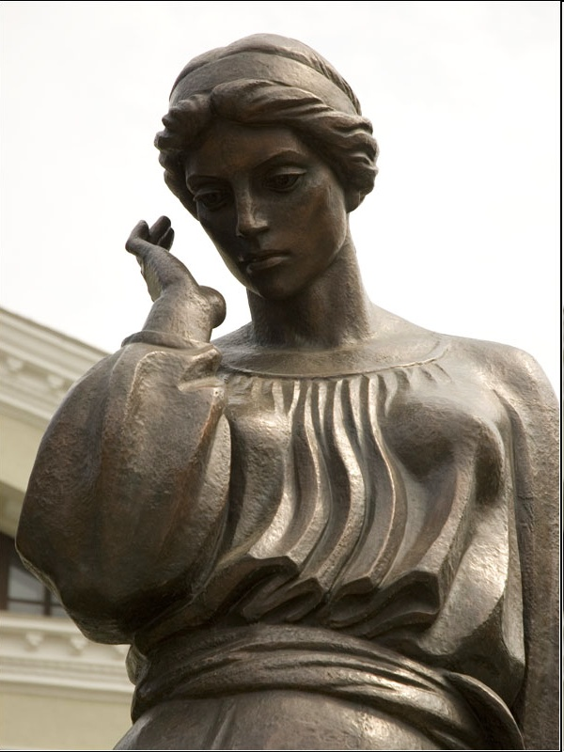
Пам'ятник Марусі Чурай у Полтаві

Slide 23
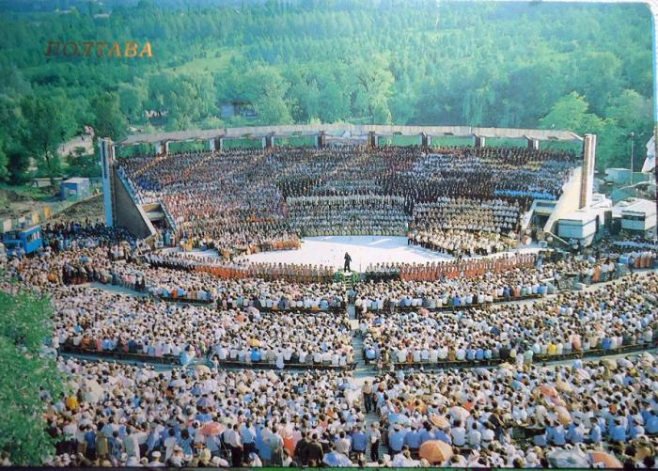
Співоче поле ім.Марусі Чурай
та
колекційна марка

Slide 24
Дякую за увагу!

